Slide 1

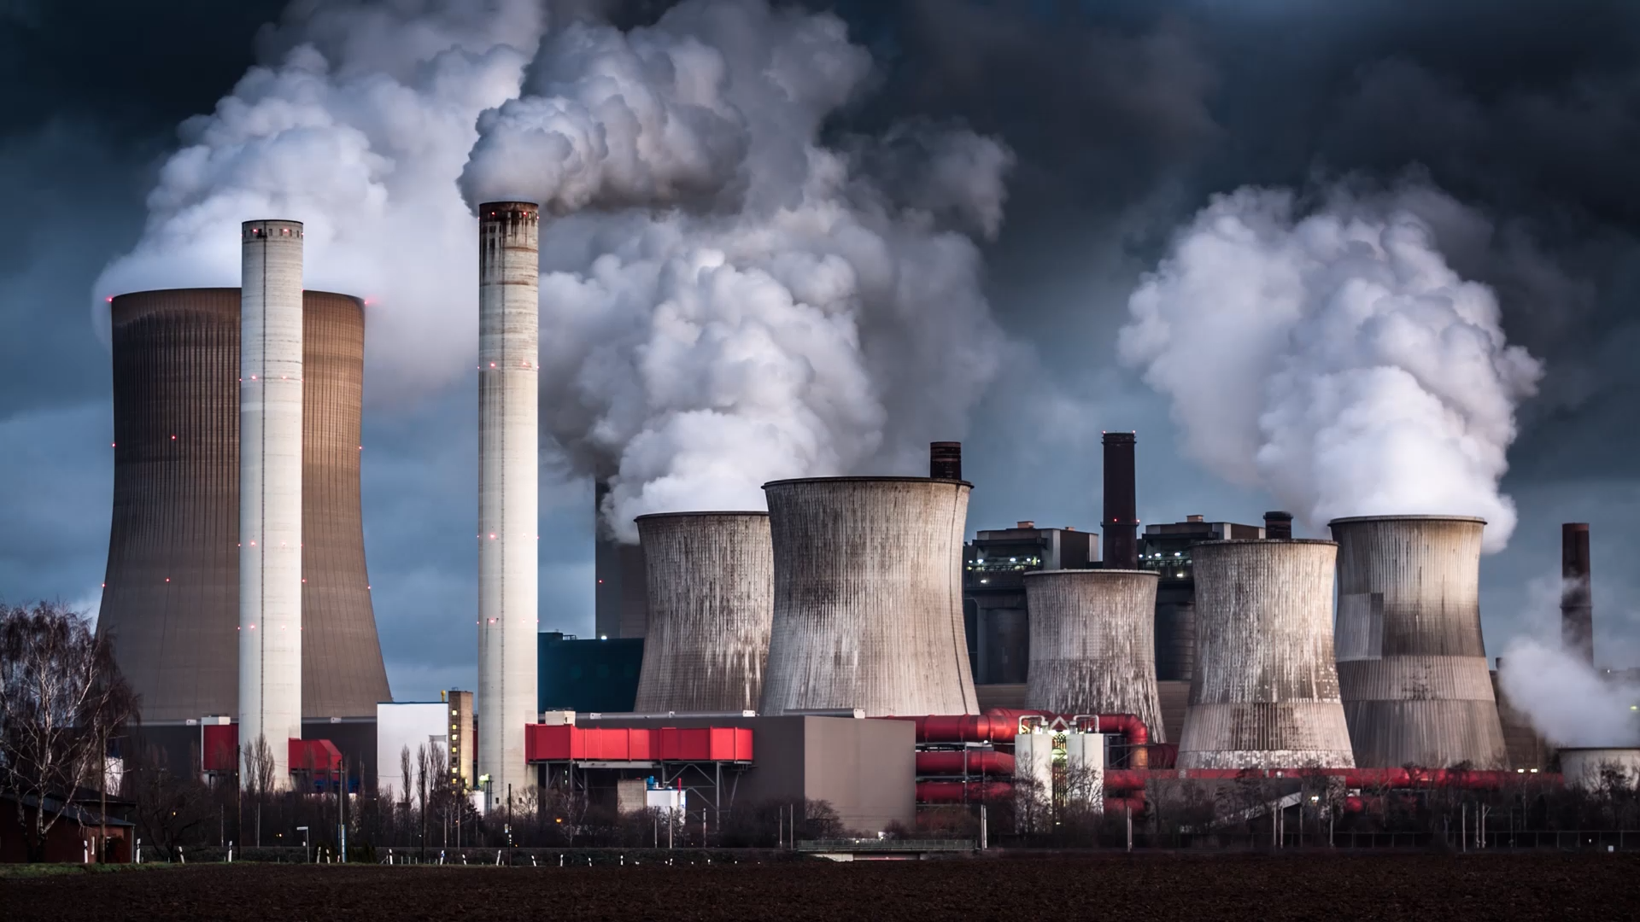
Nachhaltigkeit
Wo stehen wir jetzt?

Slide 2
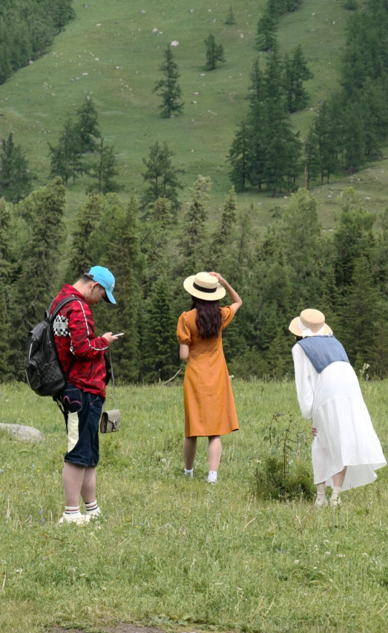
Vom Menschen zum Planeten
Der sechste Klimabericht* des IPCC*/ / der Vereinten Nationen (bald der siebte Bericht) beschreibt einen der größten historischen Umbrüche der Menschheit und damit völlig neue Lebensbedingungen.
Wir müssen unseren Blickwinkel verändern – weg davon, den Menschen als Ausgangspunkt und Mittelpunkt zu sehen, hin zu einem Verständnis für die Zusammenhänge und die Übereinstimmung mit der Natur.
--------------------------------------------------------------------------------------------
*Intergovenmental Panel on Climate Change
*https://www.ipcc.ch/assessment-report/ar7/

Slide 3
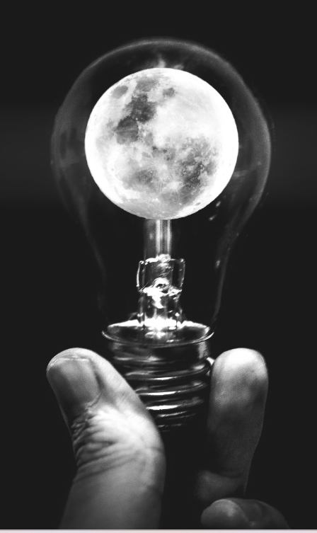
Design und Produktentwicklung
Wir müssen das entwickeln, was es noch nicht gibt.
Bis jetzt ging es darum, unsere Umgebung und unsere Gesellschaft so zu verbessern, dass sie unsere Bedürfnisse bestmöglich erfüllt.
In den letzten Jahrhunderten haben wir ein ständiges Bedürfnis nach neuen Dingen entwickelt – meist mit dem Menschen im Mittelpunkt.
Design und Produktentwicklung spielen nun eine entscheidendere Rolle: Sie sollen transformieren und Potenziale schaffen, um Lösungsmodelle und Szenarien für eine nachhaltige Welt zu entwickeln, die den Planeten respektiert.
Den Fokus vom Menschen auf den Planeten zu verlagern geschieht jedoch nicht „über Nacht“, denn es erfordert eine tiefgreifende Neubewertung der Weltanschauungen, Glaubenssysteme und Werte, die unsere Produktentwicklung seit der industriellen Revolution im 18. Jahrhundert geprägt haben.

Slide 4
Sieben Treiber für einen menschenzentrierten Ansatz
Sieben Wege zu planetarem Designdenken
Unerschöpfliche Ressourcen:
Im industriellen Paradigma haben wir Ressourcen als unerschöpflich behandelt und nach ständigem Wachstum gestrebt – ohne Rücksicht auf die Grenzen des Planeten.
Absolute Nachhaltigkeit
Um zu einer planetaren Designdenken‑Perspektive zu wechseln, müssen wir unseren Ansatz zur Ressourcenbewirtschaftung grundlegend verändern. Das erfordert, dass wir Fragen wie folgende angehen:
Wie können wir Innovation und Entwicklung fördern und gleichzeitig die begrenzten Ressourcen des Planeten respektieren? Wie stellen wir sicher, dass unsere Ressourcenbewirtschaftung zu einem nachhaltigen Gleichgewicht innerhalb der planetaren Systeme beiträgt?
Kurzfristige Planung
Im industriellen Paradigma sind unsere Entscheidungen auf die schnelle Erfüllung von Bedürfnissen ausgerichtet.
Intergenerationelles Recht
Aus einer planetaren Perspektive entwickeln wir eine „Vermächtnis‑Denkrichtung“, die sich auf die positiven Folgen unseres Handelns konzentriert. Das bedeutet, dass wir Fragen berücksichtigen wie:
Wie können wir sicherstellen, dass unsere Entscheidungen nicht nur uns selbst zugutekommen, sondern auch zukünftigen Generationen?
Wie bewerten wir zum Beispiel die Auswirkungen unserer Entscheidungen über sieben Generationen hinweg?
Silo‑Mentalität
Im industriellen Paradigma sind wir in erster Linie von unseren eigenen Interessen und Erfahrungsräumen geleitet.
Wechselseitige Verbundenheit
Aus einer planetaren Perspektive erkennen wir die wechselseitige Verbundenheit der gemeinsamen Interessen, die berücksichtigt werden müssen. Wie schaffen wir Lösungen, die sowohl dem Gemeinwohl gerecht werden als auch die spezifischen Bedingungen auf Mikro‑ und Makroebene respektieren?

Slide 5
Die Natur ist dort draußen und für uns da
Im industriellen Paradigma haben wir die Natur objektiviert und als eine Ressource betrachtet, die wir nach Belieben ausbeuten können. Diese Trennung erzeugt die Vorstellung von der Natur als einer externen Ressource, die von uns getrennt ist.
Wir sind selbst Natur
Aus einer planetaren Perspektive erkennen wir, dass wir ein Teil der Natur sind und dass alles, was wir tun oder nicht tun, das Gesamtsystem beeinflusst. Wie können wir mit dem Bewusstsein gestalten, dass unser Handeln in die natürlichen Prozesse des Planeten eingebettet ist und diese beeinflusst?
Wie stellen wir sicher, dass unsere Lösungen mit den natürlichen Kreisläufen in Einklang stehen und ein nachhaltiges Gleichgewicht unterstützen?
'Human doings'/ der handelnde Mensch
Im industriellen Paradigma verstehen wir unser Denken und Handeln als eine Voraussetzung für effizienten Fortschritt – und als das, was unsere Existenz in erster Linie rechtfertigt.
rechtfertigt.
'Human beings'/ der seiende Mensch
Mit einer planetaren Denkweise erkennen wir die menschliche Existenz als einen innewohnenden Wert an. Das wirft Fragen auf wie:
Wie können wir den Fokus von Produktivität und Handlung darauf verlagern, menschliches Sein als einen Wert an sich zu schätzen?
Form folgt Funktion oder Form für den Konsum
Im industriellen Paradigma gestalten wir mit dem Fokus auf eine effiziente und rationale Produktion, wobei die Formgebung darauf ausgerichtet ist, den Konsum zu fördern.
Form folgt Bewusstsein
Mit einer planetaren Denkweise gestalten wir aus dem Verständnis heraus, dass unser Bewusstseinsniveau unser Schaffen beeinflusst. Wie können wir so designen, dass eine ganzheitliche Produktion entsteht, die im Einklang mit den natürlichen Gegebenheiten steht?
Design für und mit Menschen
Im industriellen Paradigma wird unser Designschaffen – von Produkten über Dienstleistungen bis hin zu Systemen, Organisationen und Politiken – von Menschen entwickelt und für Menschen geschaffen
Design für den Planeten
Aus einer planetaren Perspektive priorisieren wir das Wohlergehen des Planeten und die natürlichen Kreisläufe, die das Leben tragen. Wie können wir Lösungen entwickeln, die die Ganzheit des Planeten berücksichtigen und jene Prozesse integrieren, die für die Nachhaltigkeit des Lebens essenziell sind?

Slide 6
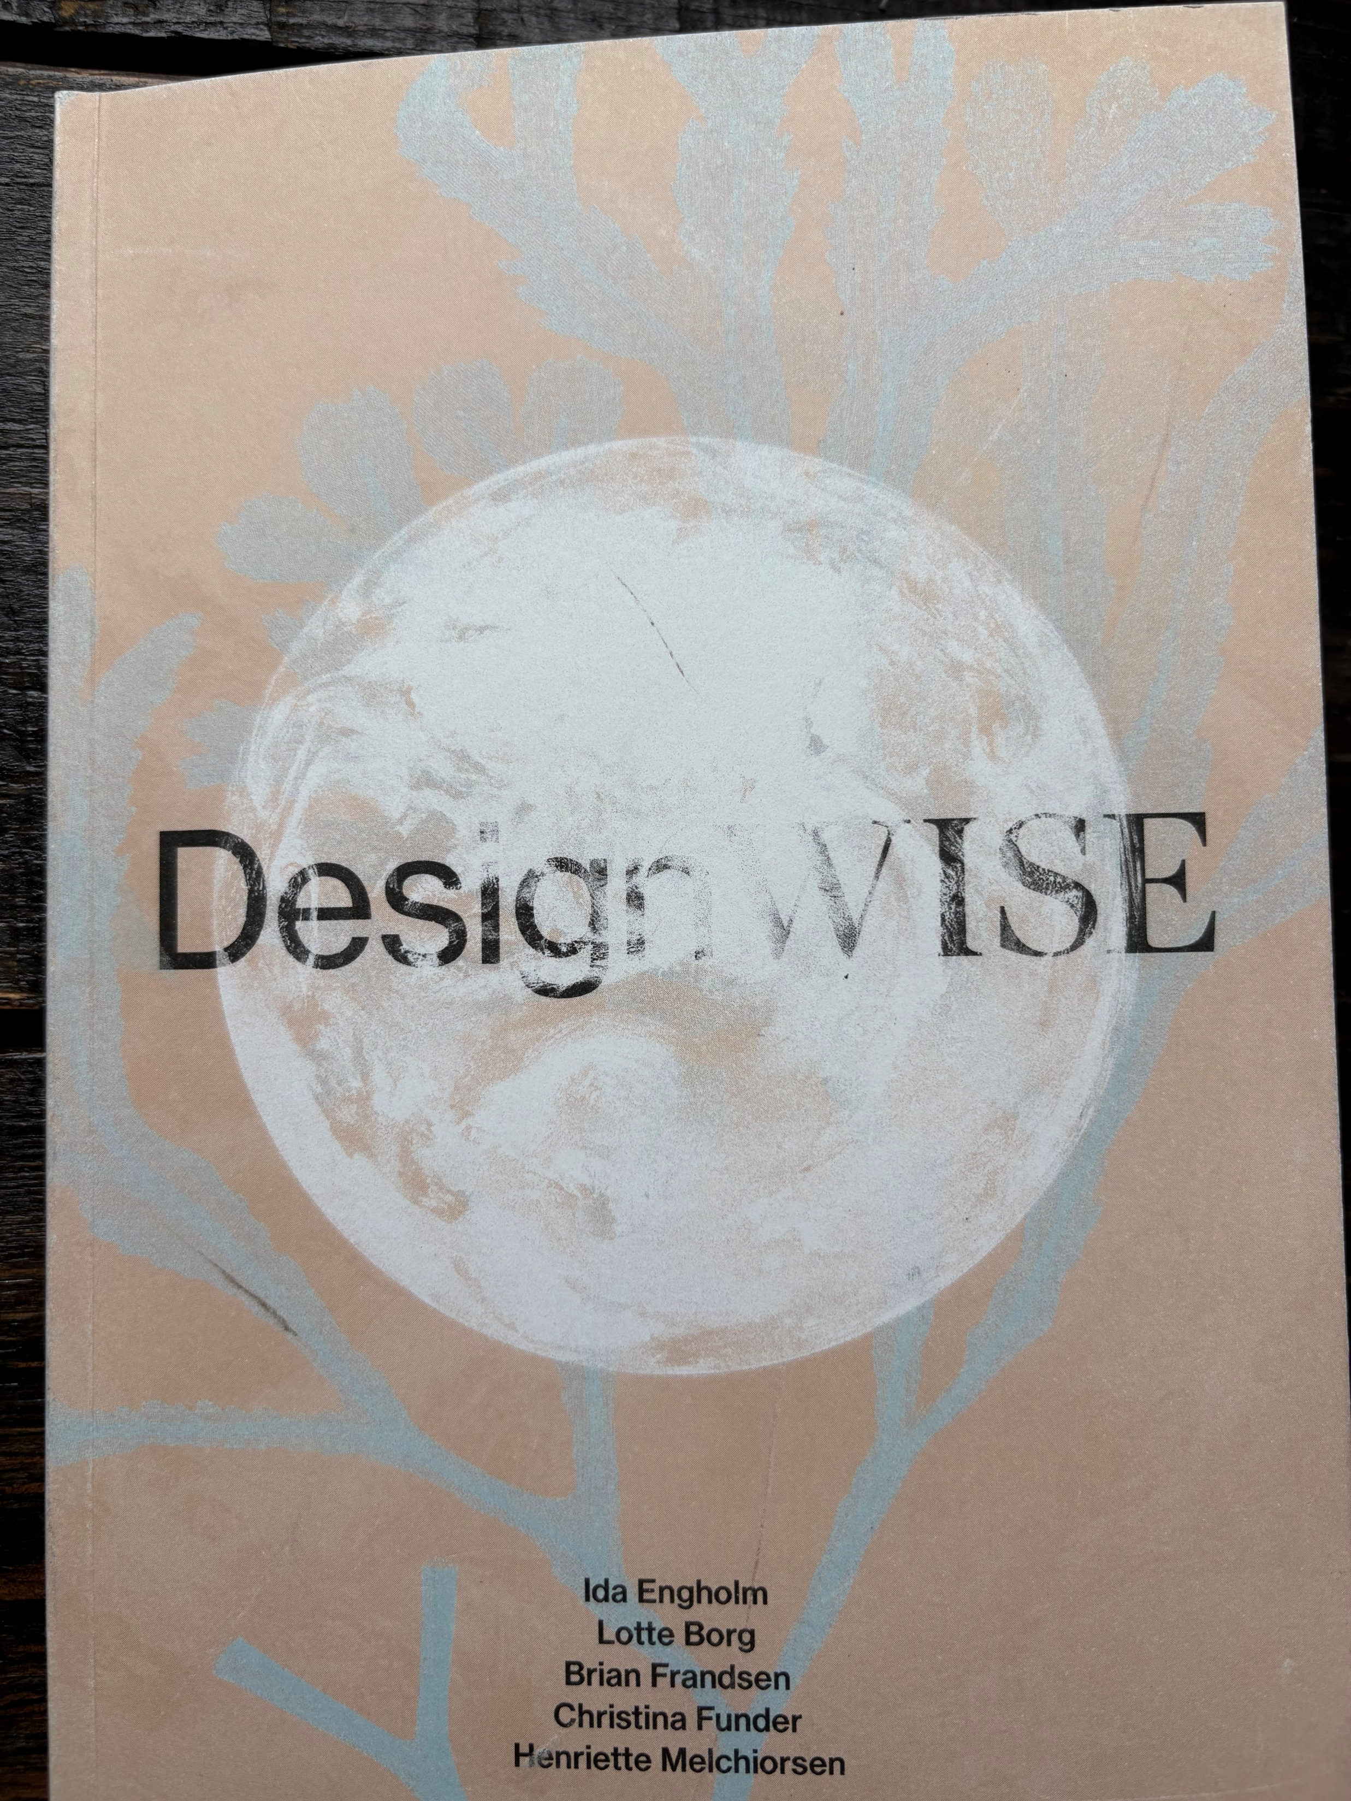
Quelle:
Autorinnen: Ida Engholm, Lotte Borg, Brian Frandsen, Christina Funder, Henriette Melchiorsen.
Herausgegeben von:
Det Kongelige Akademi – Architektur, Design und Konservierung in Zusammenarbeit mit dem Staatlichen Kunstfonds
Veröffentlicht: Mai 2024

